Slide 1

­­­­­­ĐẠI HỌC QUỐC GIA THÀNH PHỐ HỒ CHÍ MINH
TRƯỜNG ĐẠI HỌC CÔNG NGHỆ THÔNG TIN
KHOA KHOA HỌC & KỸ THUẬT THÔNG TIN
Jobs Recommendation System
SVTH: Team 3
- Phạm Đức Thể - 19522253
- Trần Nhật Nam - 19521872
- Trần Thành Luân - 19521810
GVHD: Ths. Nguyễn Văn Kiệt
UIT, VNU-HCM
Notes:
Bạn Không cần Khía cạnh. Framework phân biệt cảm xúc không có khía cạnh dành cho bài toán phân biệt cảm xúc dựa trên khía cạnh.

Slide 2
Jobs Recommendation System
NỘI DUNG
Giới thiệu
Bộ dữ liệu
Phương pháp
Thực nghiệm
Kết luận
UIT, VNU-HCM

Slide 3
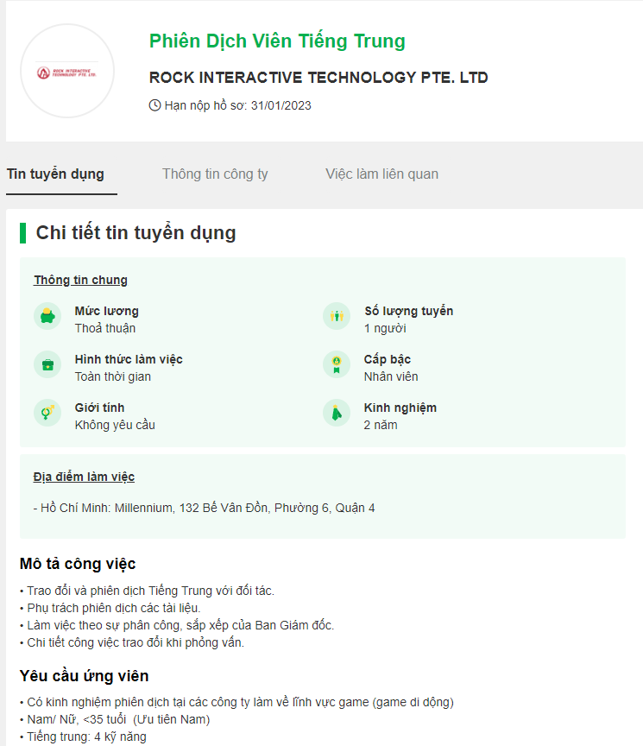
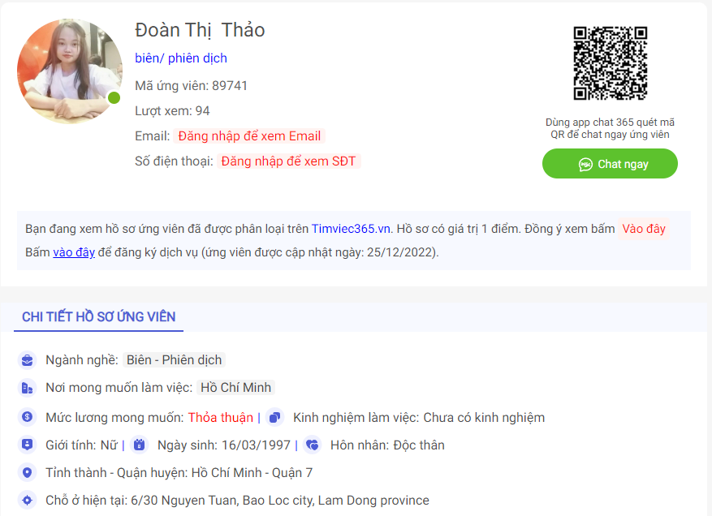
Jobs Recommendation System
GIỚI THIỆU.
Nhu cầu tuyển dụng và tìm việc làm ngày càng lớn. Việc xây dựng được một hệ thống khuyến nghị tốt giúp cho ứng cử viên và nhà tuyển dụng dễ dàng hơn trong việc kết nối với nhau
UIT, VNU-HCM
Notes:
Với sự phát triển mạnh mẽ internet và nhu cầu tuyển dụng ngày càng tang
, nhu cầu tìm kiếm việc làm của con người càng ngày càng lớn,
việc tìm kiếm thông tin công việc phù hợp ngày càng trở nên khó khăn và mất khá nhiều thời gian.
Mục tiêu của nhóm là từ thông tin của ứng cử viên sẽ khuyến ngị ra được những công việc có liên quan.

Slide 4
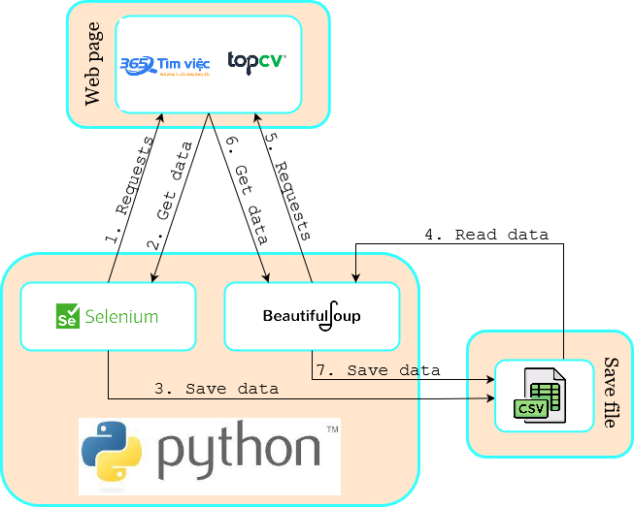
Jobs Recommendation System
BỘ DỮ LIỆU
Crawl Data
UIT, VNU-HCM

Slide 5
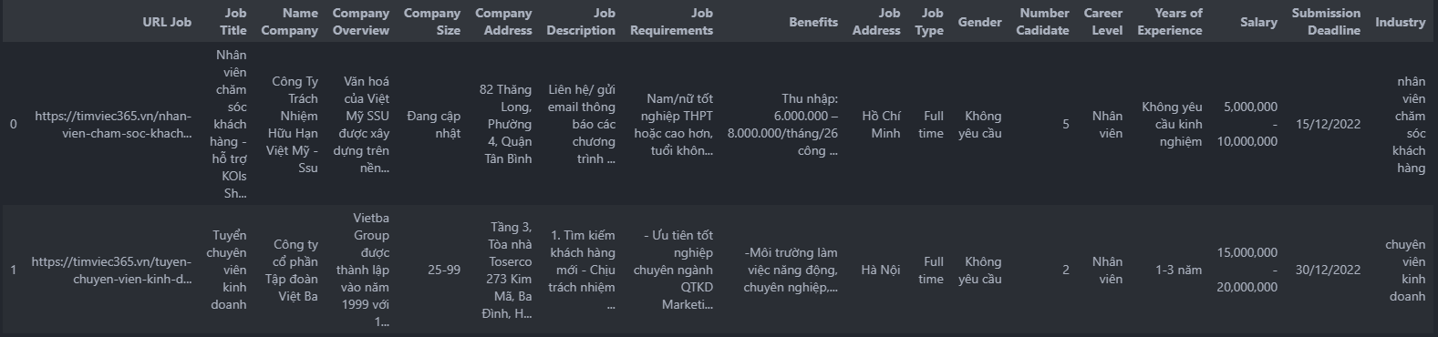
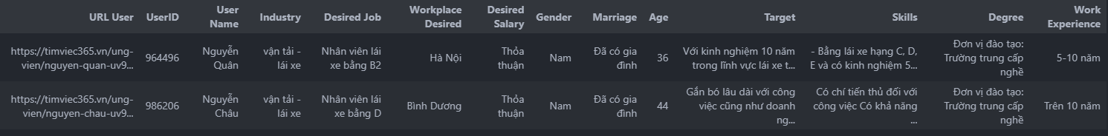
Jobs Recommendation System
BỘ DỮ LIỆU
Jobs data : 14634 x 18.
User data : 3983 x 14.
UIT, VNU-HCM
Notes:
Job data được thu thập từ các trang tuyển dụng nổi tiếng như topCV, timviec365.
User thì hạn chế hơn trong việc thu thập. Được lấy từ trang tìm việc 365.

Slide 6
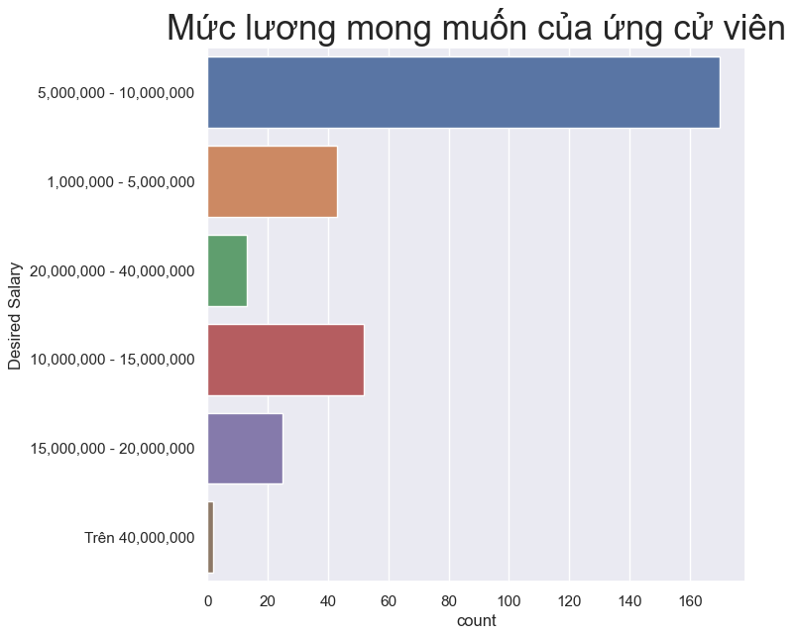
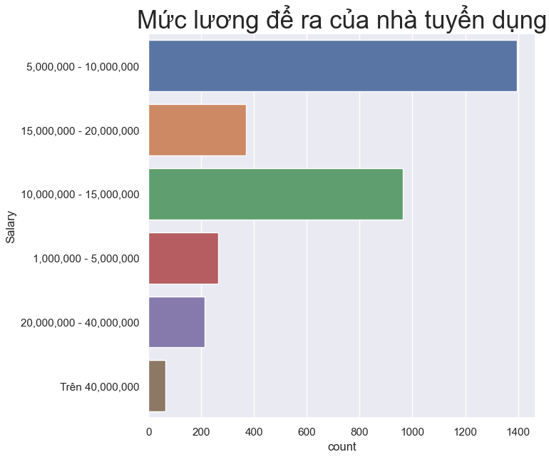
Jobs Recommendation System
EDA BỘ DỮ LIỆU
UIT, VNU-HCM

Slide 7
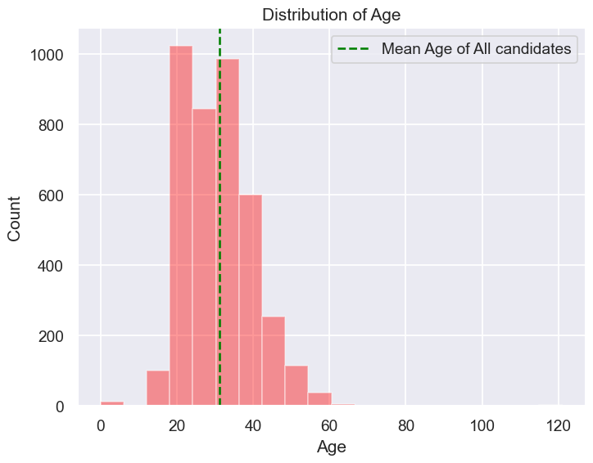
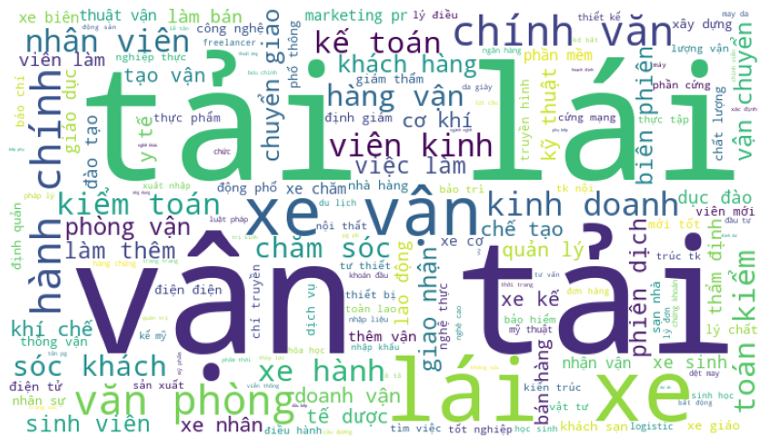
Jobs Recommendation System
EDA BỘ DỮ LIỆU
UIT, VNU-HCM

Slide 8
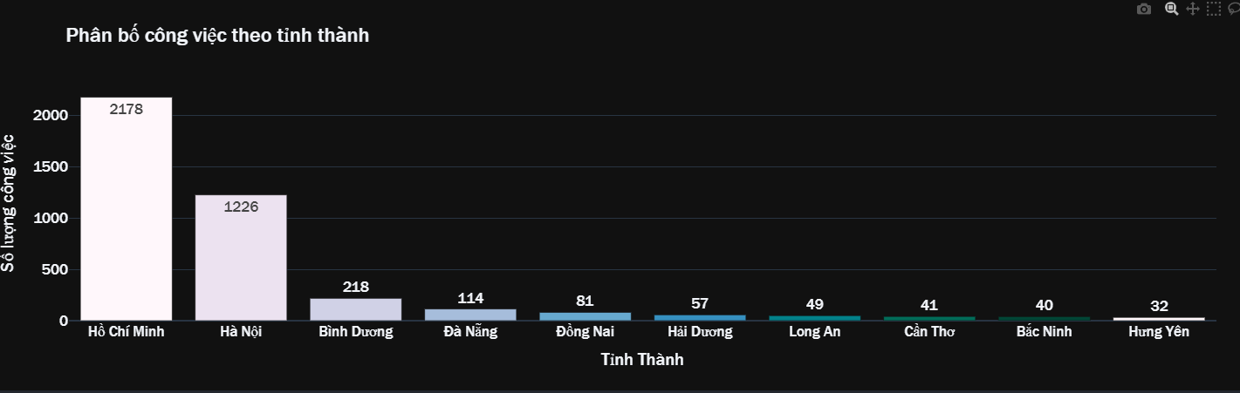
Jobs Recommendation System
EDA BỘ DỮ LIỆU
UIT, VNU-HCM

Slide 9
Jobs Recommendation System
Phương pháp: Content-based Filtering
Chuyển đổi một chuỗi văn bản thành một vectơ.
TF-IDF
BERT
Word2Vec
UIT, VNU-HCM
Notes:
keepitreal/vietnamese-sbert

Slide 10
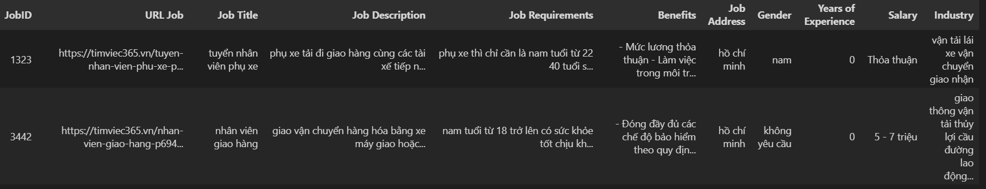
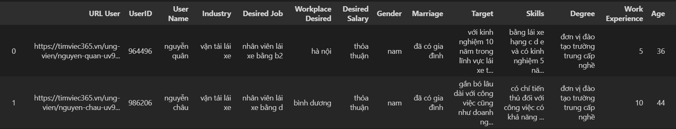
Jobs Recommendation System
Phương pháp: Content-based Filtering
Jobs data :
User data :
UIT, VNU-HCM

Slide 11
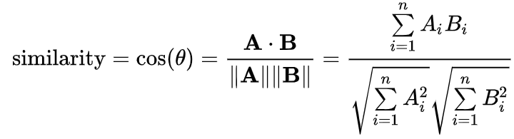
Jobs Recommendation System
Phương pháp.
Content-based Filtering
Nhận độ đồng dạng cosine giữa hai vectơ của các thuộc tính (Job và User)
Chọn các vectơ có độ đồng dạng cosine lớn nhất. Chúng tôi sẽ chọn ra top các công việc được khuyến nghị.
UIT, VNU-HCM

Slide 12
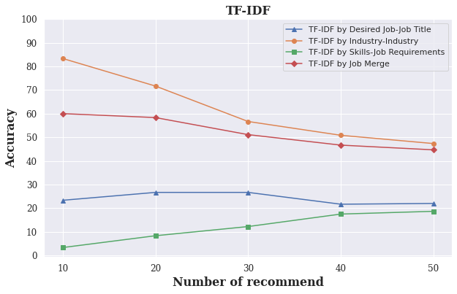
Jobs Recommendation System
THỰC NGHIỆM
UIT, VNU-HCM
Notes:
- ĐỘ CHÍNH XÁC VÀ ĐỘ ĐA DẠNG.

Slide 13
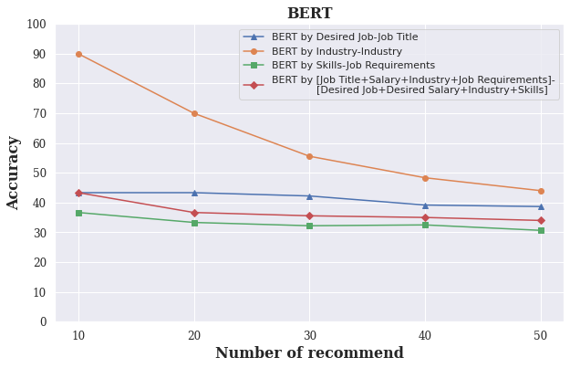
Jobs Recommendation System
THỰC NGHIỆM
UIT, VNU-HCM
Notes:
- ĐỘ CHÍNH XÁC VÀ ĐỘ ĐA DẠNG.

Slide 14
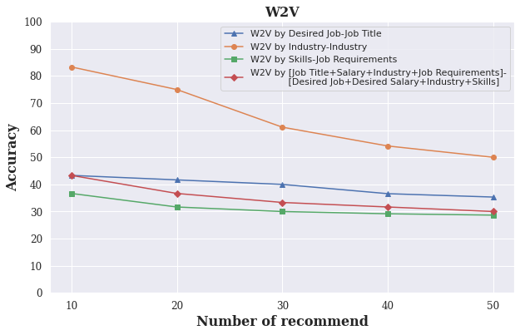
Jobs Recommendation System
THỰC NGHIỆM
UIT, VNU-HCM
Notes:
- ĐỘ CHÍNH XÁC VÀ ĐỘ ĐA DẠNG.

Slide 15
Jobs Recommendation System
KẾT LUẬN
ƯU ĐIỂM :
Xây dựng được bộ dữ liệu theo yêu cầu.
Xử lý và phân tích được bộ dữ liệu từ data thô ban đầu.
Xây dựng được mô hình khuyến nghị đưa ra kết quả.
Đề xuất ra được độ đo hợp lý trong bài.
ĐIỂM HẠN CHẾ:
Data user chưa đa dạng.
Data bị nhiễu vì người dùng đặt tên.
PHÁT TRIỂN TRONG TƯƠNG LAI.
Tăng cường data trong nhiều ngành nghề khác nhau.
Đưa ra một phương pháp mới để tận dụng thuộc tính mô tả và yêu cầu công việc.
UIT, VNU-HCM

Slide 16
Jobs Recommendation System
Demo
https://youtu.be/2-EWC5dIgO4
UIT, VNU-HCM

Slide 17

Jobs Recommendation System
THANKS FOR YOUR ATTENTION!
UIT, VNU-HCM

